Slide 1
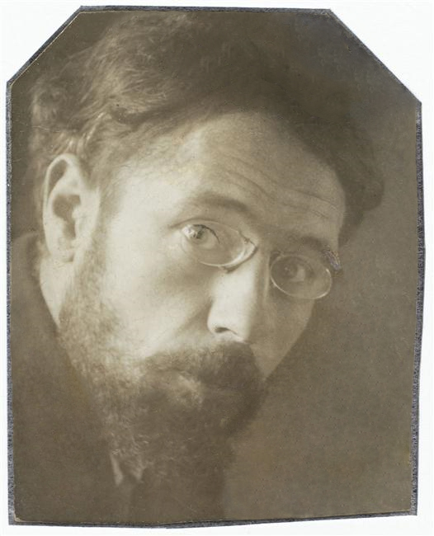
Lorient Vous Présente Le Peintre Pierre Bonnard ( Suite N°2 )
Pierre Bonnard

Slide 2
Pierre Bonnard, né le 3 octobre 1867 à Fontenay-aux-Roses (Seine) et mort le 23 janvier 1947 au Cannet (Alpes-Maritimes), est un peintre, décorateur, illustrateur, lithographe, graveur et sculpteur français.
Issu de la petite bourgeoisie, esprit à la fois modeste et indépendant, il se met très tôt à dessiner et à peindre. Il participe à la fondation du groupe postimpressionniste des nabis, qui entendent exalter les couleurs dans des formes simplifiées. Vénérant toutefois les impressionnistes, Bonnard va tracer son chemin personnel à l'écart des avant-gardes qui suivront : fauvisme, cubisme, surréalisme. Il produit énormément et connaît le succès dès le tournant du siècle. Grand voyageur amoureux de la nature, il se retire volontiers dans sa maison de Normandie mais découvre aussi la lumière du Midi : gardant un pied à Paris, il s'installe en 1927 au Cannet, avec Marthe, sa compagne et son modèle durant près de cinquante ans.

Slide 3
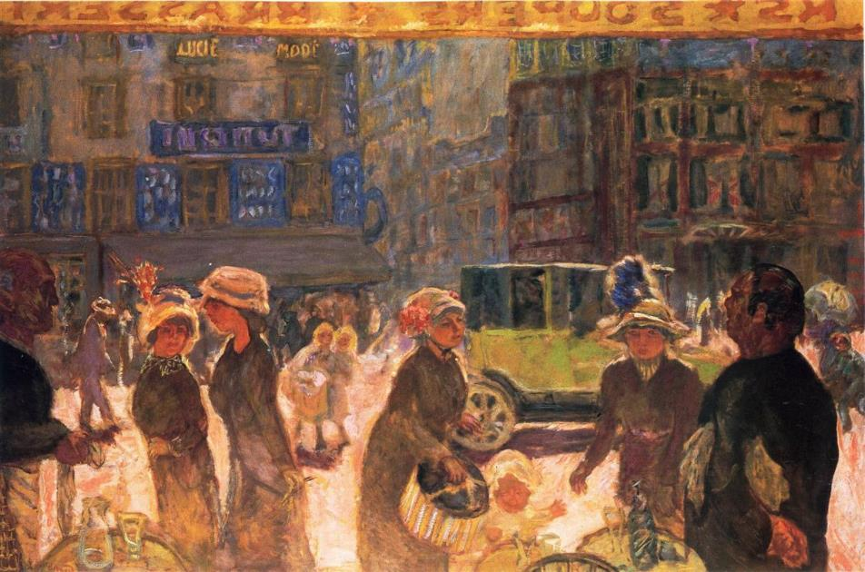
La place de Clichy vue de l'intérieur de la brasserie Wepler (1912, huile sur toile, 139 × 205 cm, musée de Besançon).

Slide 4
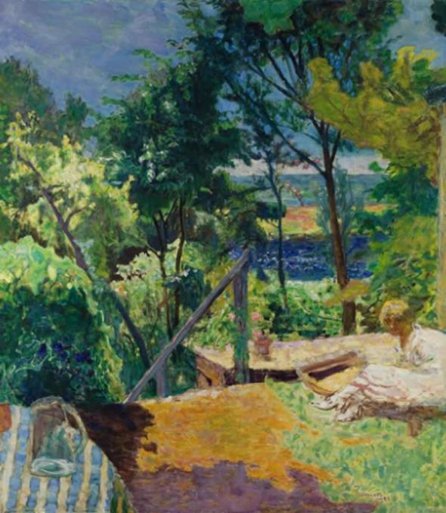
Plus de détails
Marthe sur La Terrasse à Vernon (1923, huile sur toile, 120 × 105 cm, coll. privée).

Slide 5
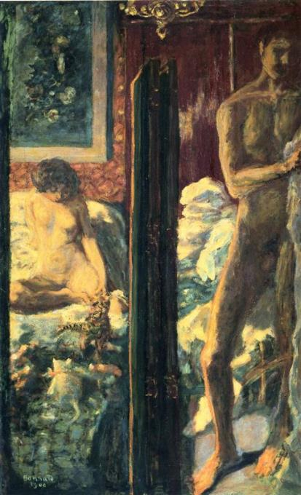
L'Homme et la Femme (1900, huile sur toile, 115 × 72 cm, Musée d'Orsay).

Slide 6
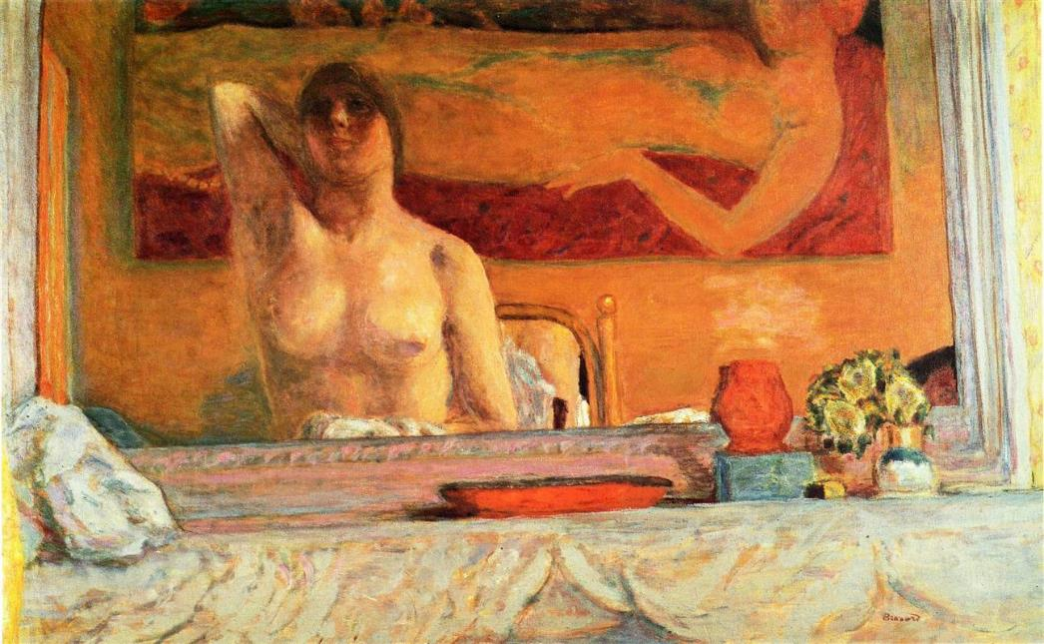
La Cheminée (1916, huile sur toile, 81 × 111 cm, coll. privée).

Slide 7
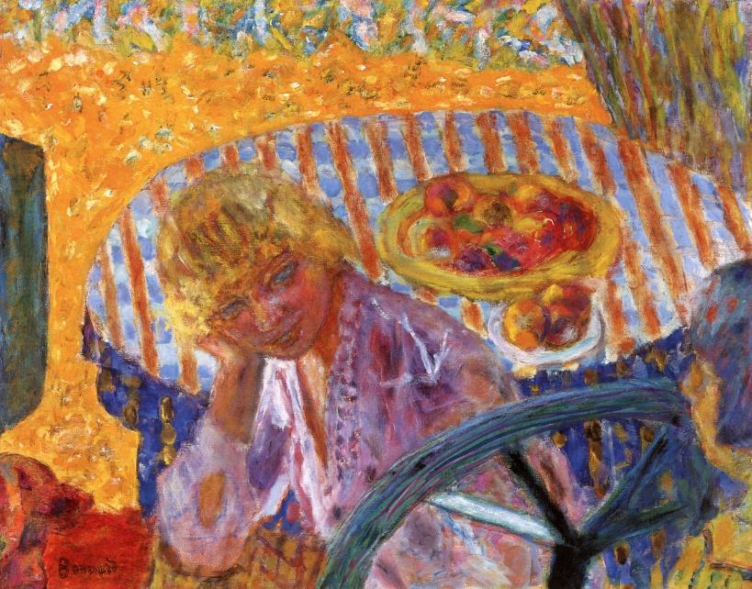
Jeunes femmes au jardin (Renée Monchaty et Marthe Bonnard) (1921-1946, huile sur toile, 60,5 × 30 cm, coll. privée).

Slide 8
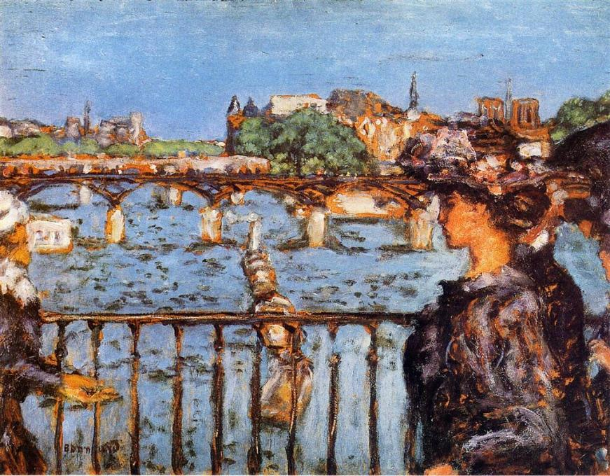
Plus de détails
Le Pont des Arts (1905, huile sur toile, 55 × 70 cm, coll. privée).

Slide 9
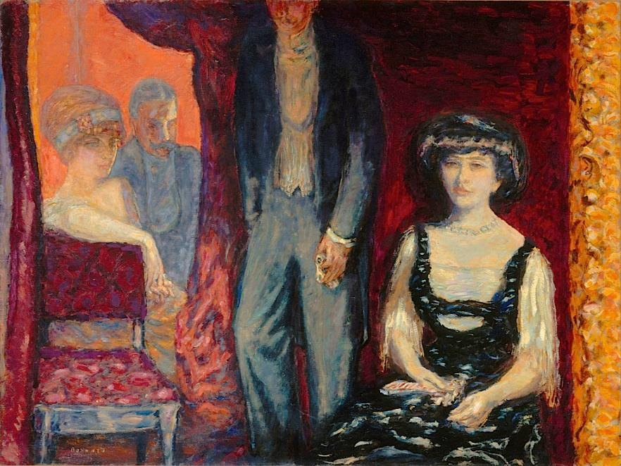
Plus de détails
La Loge (1908, huile sur toile, 91 × 120 cm, Musée d'Orsay).

Slide 10
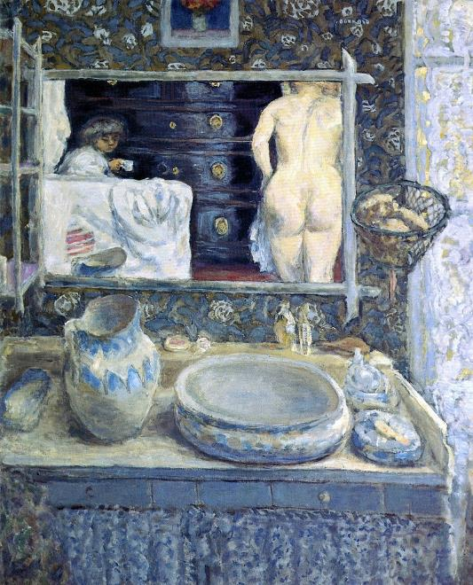
Plus de détails
La Glace du cabinet de toilette (1908, huile sur toile, 120 × 97 cm, Musée des Beaux-Arts Pouchkine).

Slide 11
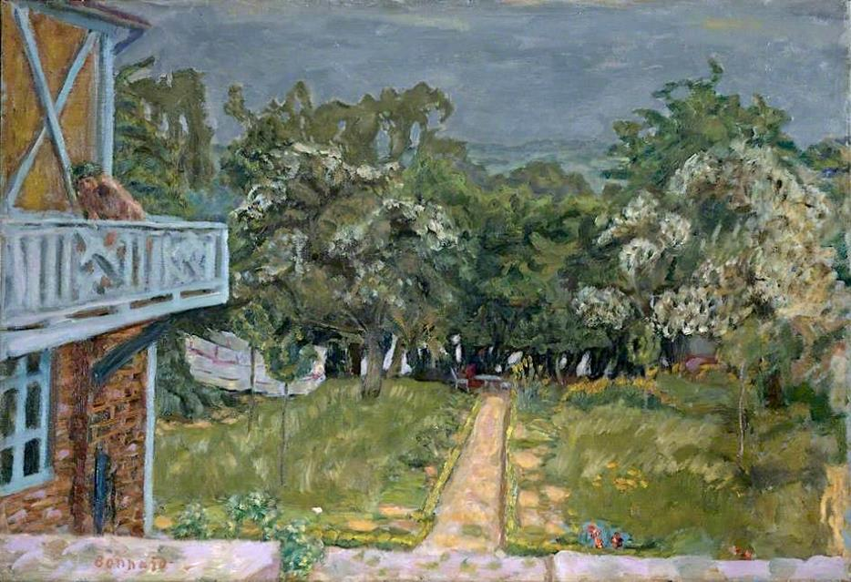
Le Balcon bleu (1910, huile sur toile, 31,5 × 43,5 cm, Courtauld Gallery).

Slide 12
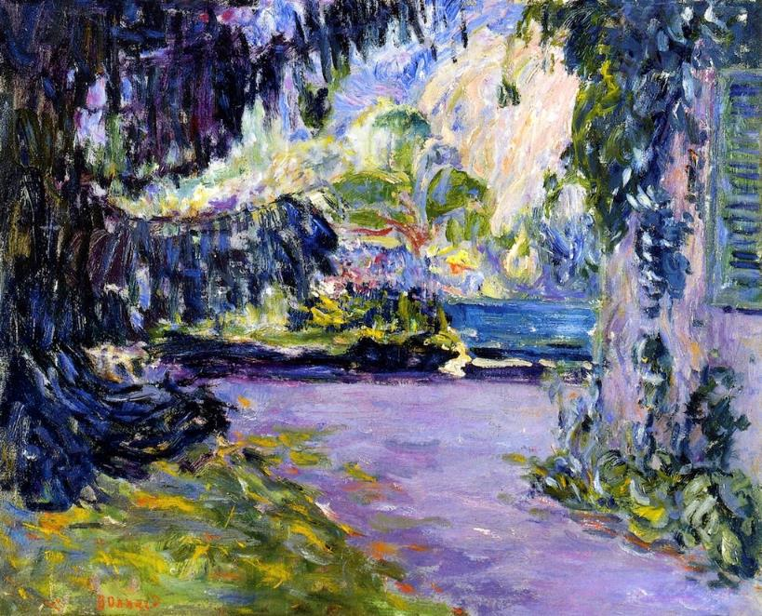
Le Jardin au crépuscule (vers 1901, huile sur toile, 37 × 44 cm, coll. privée).

Slide 13
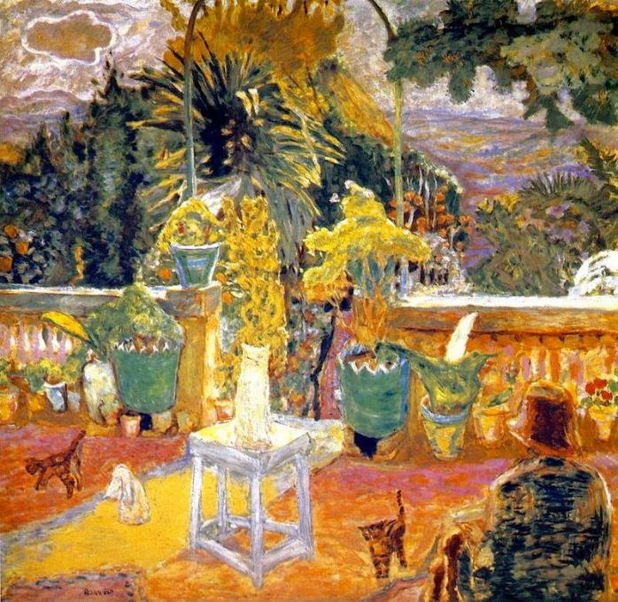
Plus de détails
La Terrasse à Grasse (1912, huile sur toile, 125 × 134 cm, coll. privée).

Slide 14
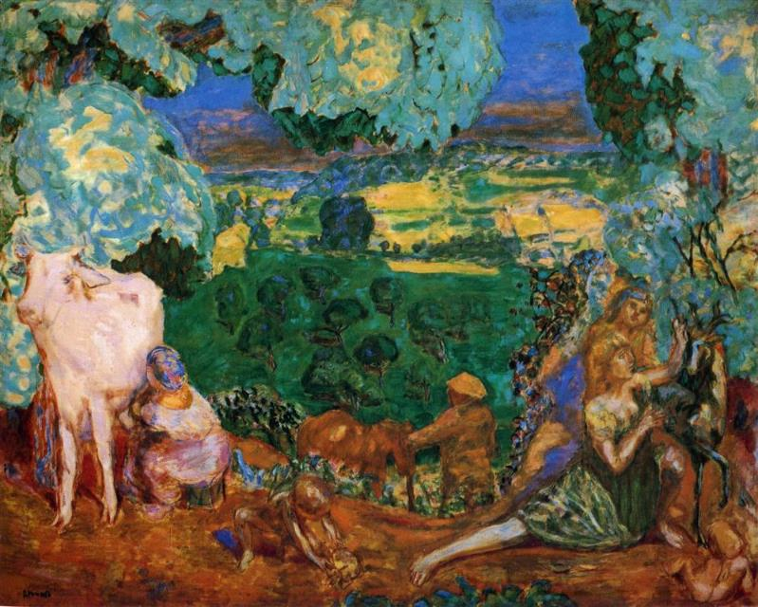
La Symphonie pastorale (1916, huile sur toile, 130 × 160 cm, Orsay).

Slide 15
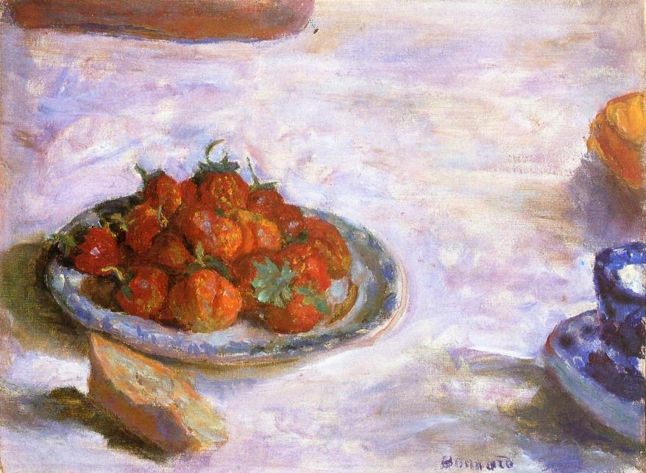
Plus de détails
Assiette de fraises (1922, huile sur toile, 29 × 39 cm, coll. privée).

Slide 16
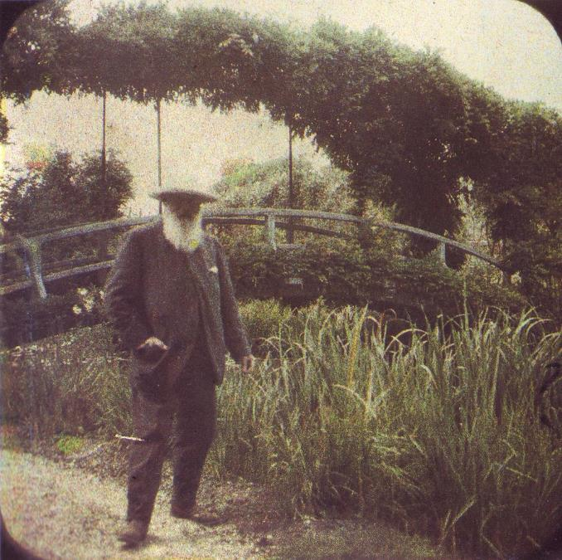
Étienne Clémentel, Monet dans son jardin, vers 1917.

Slide 17
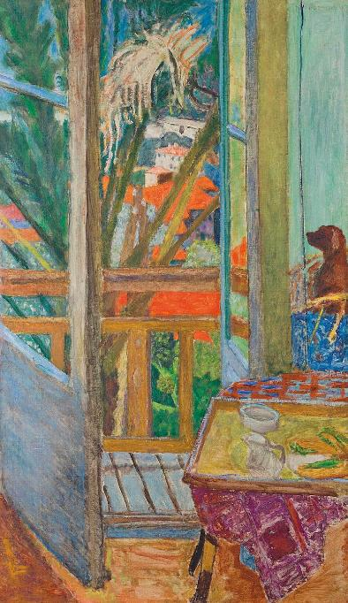
La Porte-fenêtre au chien (1927, huile sur toile, 107 × 63 cm, coll. privée).

Slide 18
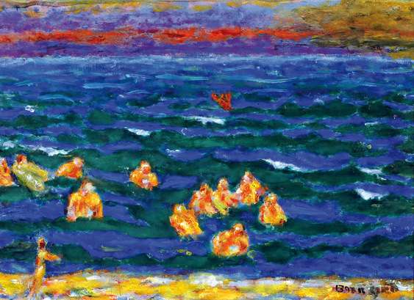
Baigneurs à la fin du jour (1945, huile sur toile, 48 × 69 cm, Le Cannet, Musée Bonnard).

Slide 19
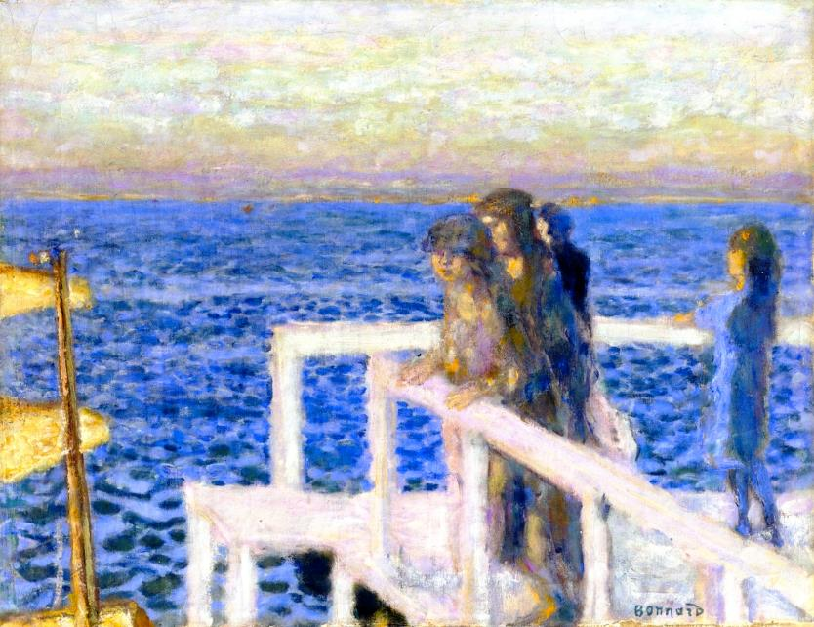
Le Débarcadère (vers 1934, huile sur toile, coll. privée).

Slide 20
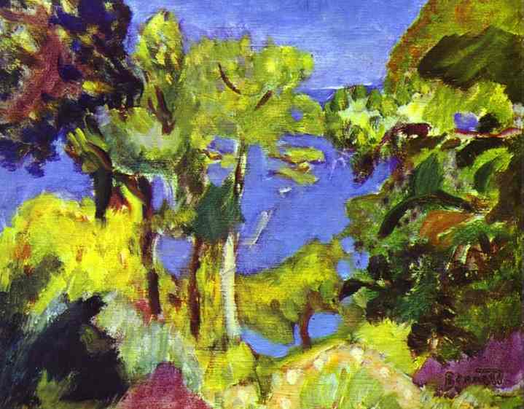
Paysage de la Côte d'Azur (1943, huile sur toile, coll. privée).

Slide 21
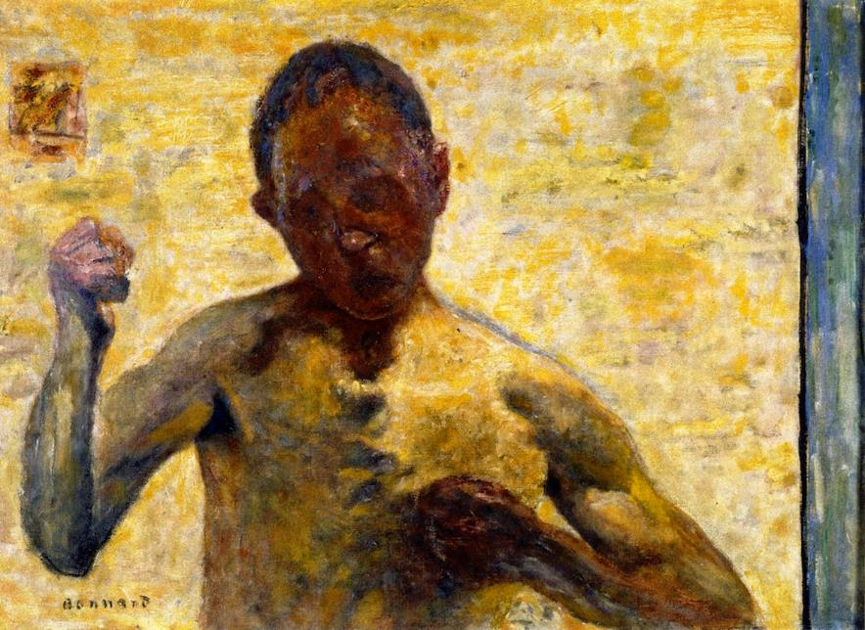
Le Boxeur (1931, huile sur toile, 53 × 74 cm, coll. privée).

Slide 22
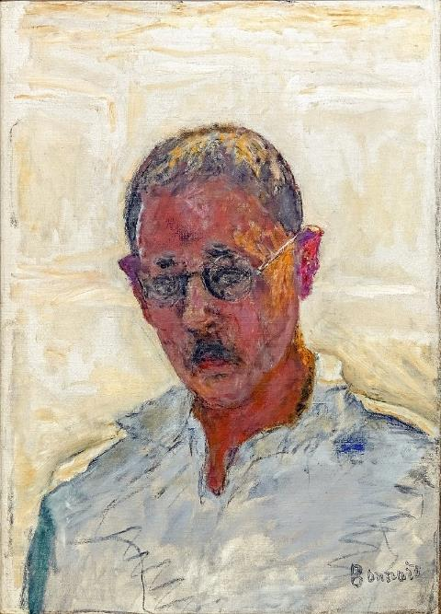
Autoportrait au col ouvert (1933, huile sur toile, 53 × 36 cm, Fond. Bemberg).

Slide 23
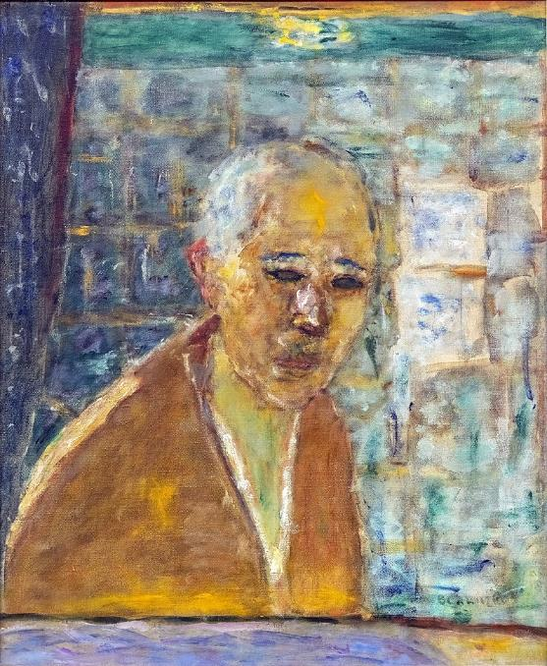
Autoportrait (1945, huile sur toile, 55 × 46 cm, Fondation Bemberg).

Slide 24
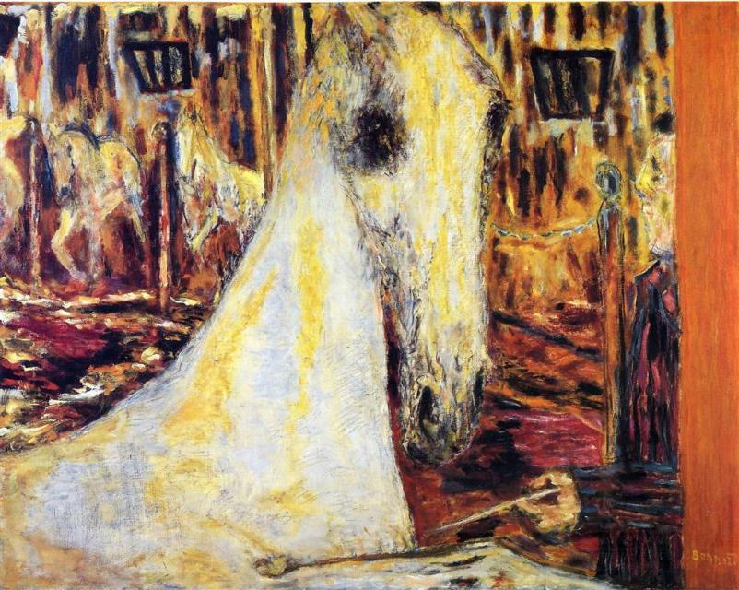
Le Cheval de cirque (1936-1946, huile sur toile, 94 × 118 cm, coll. privée).

Slide 25
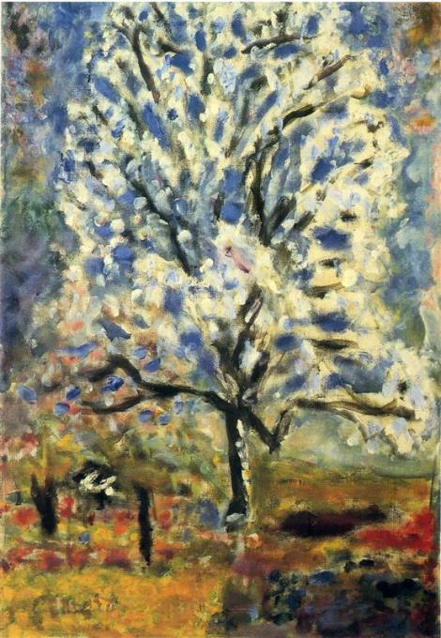
L'Amandier en fleur (1946-1947, huile sur toile, 55 × 37,5 cm, Musée national d'Art moderne).

Slide 26
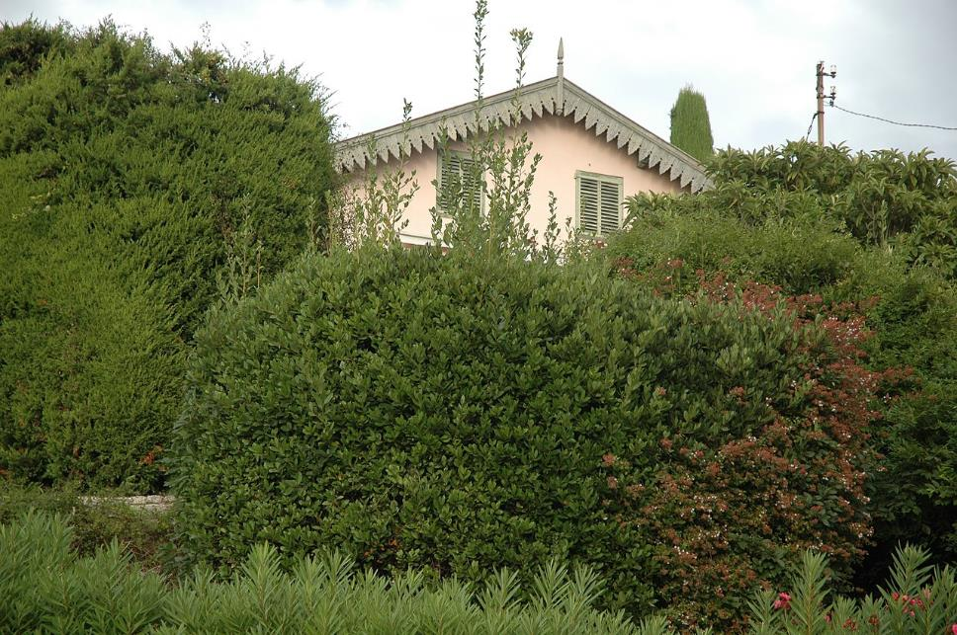
La villa Le Bosquet, aujourd'hui classée monument historique.

Slide 27
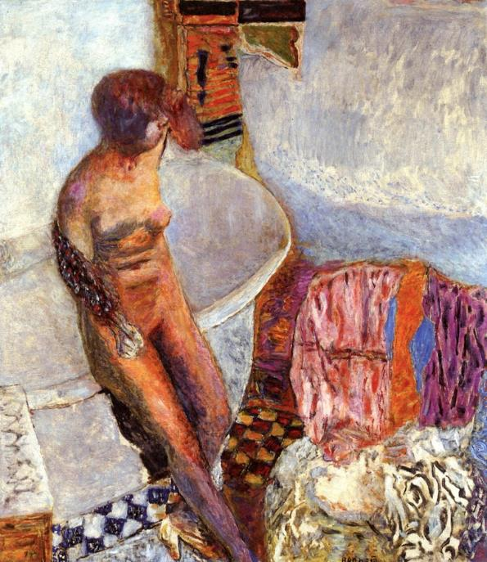
Marthe a soixante ans quand est peint ce Nu à la baignoire (1931, huile sur toile, 120 × 110 cm, Musée national d'Art moderne).

Slide 28
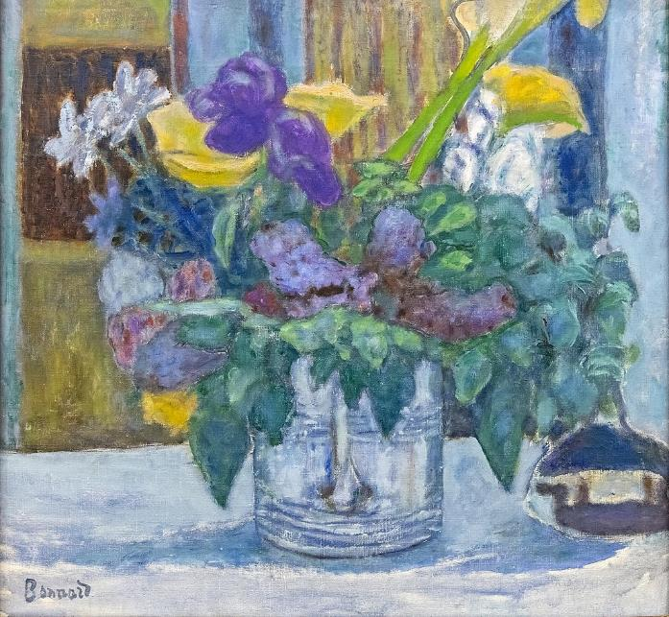
Iris et lilas (1920, huile sur toile, 57 × 63 cm, Fond. Bemberg).

Slide 29
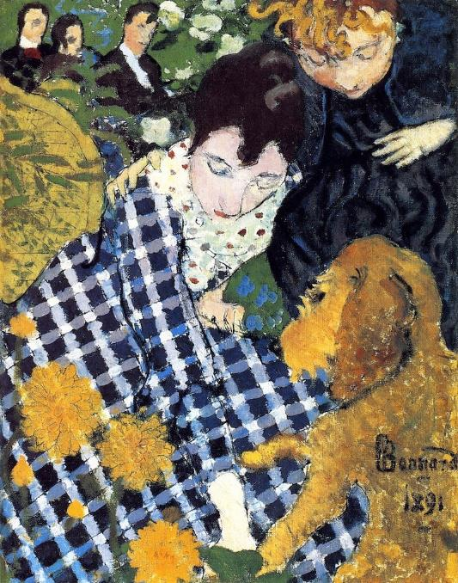
Femmes au chien (1891, huile sur toile, 40 × 32 cm, Clark Art Institute).

Slide 30
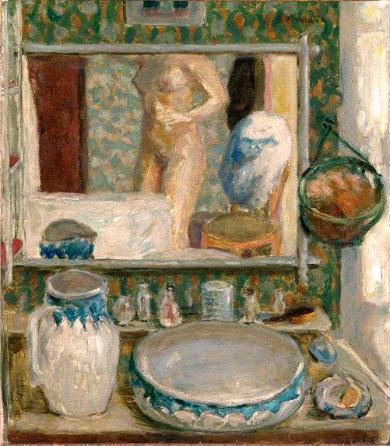
La Table de toilette (1908, huile sur panneau, 52 × 45 cm, musée d'Orsay).

Slide 31
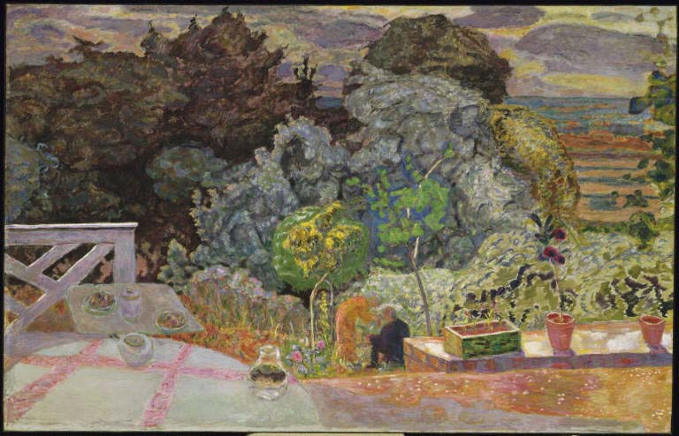
Lorient Vous A Présenté Le Peintre Pierre Bonnard (Suite N°2 )
Les Images Et Le Son Du Net
Daniel
La Terrasse (1918, huile sur toile, 159 × 249 cm, The Phillips Collection).

